Slide 1

Online RZ dňa 21. 1. 2021
Program:
Rozbor prospechu, dochádzky a správania za 1. polrok 2020/2021
Nástup žiakov na prezenčné vzdelávanie
Prijímacie konanie pre šk. rok 2021/2022 –
Financie
Aktuálne
Diskusia, rôzne

Slide 2
21.01.2021 Cca 16.00-17.00 ZOOM Okienko riaditeľa – možnosť rodičov pripojiť sa a položiť otázky, prihlasovacie údaje pošlem aj do EDUPAGE správy (ID 743 861 8543, heslo RxXFQ5), môžu využiť aj účty žiakov
26.01.2021 cca 16.00 ZOOM zasadnutie Rodičovskej rady – pozvánka bude zaslaná do emailov

Slide 3
1. A) Dochádzka (Pokyn RŠ č. 14/2020 na webe):
-na výpisoch známok (polročnom vysvedčení) budú len vymeškané hodiny počas prezenčného vyučovania,
-neúčasť na online hodine (alebo nevypracovanie úloh) označí učiteľ ako „N“ a rieši sa
zohľadnením v priebežnom/polročnom hodnotení a klasifikácii,
písomným upozornením na neúčasť alebo nedbalú účasť na dištančnom vzdelávaní,
ako porušenie Školského poriadku a z toho vyplývajúce výchovné opatrenia,
absolvovaním prezenčných/dištančných komisionálnych skúšok.

Slide 4
B)Prospech (Pokyn RŠ č. 16/2020 na webe):
-uzávierka polročných známok do utorka 26.1.2021 14:00 hod. (klasifikačná porada 27.1.2021)
-komisionálne skúšky nebudú (ani v prípade IUP), kto sa nezúčastňoval na DV zo subjektívnych dôvodov môže byť hodnotený stupňom „nedostatočný“, kto nemá potrebný počet známok z objektívnych príčin, môže byť ešte z učiva I. polroka skúšaný najneskôr do 29.03.2021

Slide 5
C) Správanie:
tento školský rok sme riešili porušovanie šk. poriadku len vo forme neúčasti na DV
D) Polročné výpisy známok:
elektronické výpisy budú cez EDUPAGE, kde ich prevzatia budú zo svojho účtu „kliknutím“ podpisovať rodičia (pripravuje firma ASC)
papierové výpisy budú rozdané pri nástupe na prezenčné vzdelávanie,
oficiálne polročné vysvedčenie sa nevydáva, v nutných prípadoch je potrebné písomne požiadať školu.

Slide 6
2. Nástup žiakov na prezenčné vzdelávanie
výsledky 3.kola prieskumu – s nástupom a testovaním súhlasilo asi 69% žiakov a ZZ (!POZNÁMKA –viac detí – za každé hlasovanie v EDUPAGE zvlášť !!
nástup asi najskôr 08.02.2021 (podľa situácie) + ako prví nastúpia pravdepodobne IV.A, potom I.O, II.O, III.O
podmienka nástupu - preukázať sa:
žiaci, ktorí prekonali COVID-19 – písomné potvrdenie všeobecného lekára o vyliečení z pandémie s uvedením 90 dňovej lehoty (počas tohto obdobia nemusia byť testovaní)
neplnoletí žiaci – písomné potvrdenie o negatívnom výsledku AG alebo PCR testu od žiaka a 1 zákonného zástupcu nie staršie ako 7 dní
plnoletí žiaci – písomné potvrdenie o negatívnom výsledku AG alebo PCR testu od žiaka nie staršie ako 7 dní

Slide 7
odporúčané testovacie miesta:
pravdepodobne ZŠ Gelnica alebo SOŠ Prakovce (ak bude stále prebiehať celoslovenský skríning tak aj hociktoré iné testovacie miesto)
po nástupe žiakov asi hybridné vyučovanie (pre žiakov v škole klasické, pre žiakov doma nemoderované vysielanie cez ZOOM) – dôraz bude kladený na vyučovanie v škole (bude samostatný pokyn RŠ)

Slide 8

3.Prijímacie konanie pre šk. rok 2021/2022
1 trieda štvorročného štúdia pre deviatakov (19 žiakov)- Deň otvorených dverí PRE DEVIATAKOV bude asi v ONLINE forme v 02/2021
1 trieda osemročného štúdia pre piatakov (17 žiakov) - Deň otvorených dverí PRE PIATAKOV – pravdepodobne ONLINE formou v 03/2021
prihlášky do 20.04.2021 – buď papierové u výchovných poradcov na ZŠ alebo ak sa zopakuje situácia z minulého roka tak aj elektronické

Slide 9
4. Financie
Rodičovský príspevok
definitívne o výške a spôsobe platby – rozhodnutie na zasadnutí Rodičovskej rady pravdepodobne 26.01.2021
tento rok bolo v 10/2020 zaplatené poistenie žiakov podľa platnej zmluvy
2% z dane pre OZ Elán-Vital
poprosiť rodičov, aby podporili do konca 04/2021 školu (možno bude termín predĺžený tak ako minulý rok) - tlačivá na 2% budú zverejnené na webstránke školy
minulý rok zakúpené: stoly do ŠJ kvôli pandemickým opatreniam, stoličky a notebook do projektovej učebne

Slide 10
5. Aktuálne
Projektová učebňa (U218) – pripravuje sa v škole pre potreby krúžkov a workshopov projektu Kľúč k rozvoju 4 gramotností z EÚ
Lyžiarske/plavecké výcviky – definitívne zrušené pre rok 2020/2021
IV.A – zopakovať zatiaľ platné termíny PFIČ a EČ MS 2021

Slide 11
Aktualizácia kontaktov:
prístupové heslá EDUPAGE
E-maily učiteľov:
priezvisko.gymgl@gmail.com
Pr. skarbekova.gymgl@gmail.com
mobil tr.uč.: 0907 185 326

Slide 12
Ďakujem za pozornosť a spoluprácu ☺

Slide 14
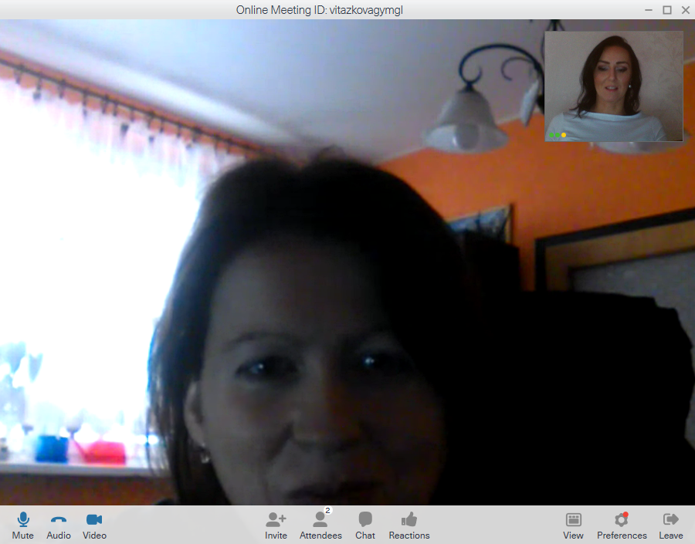

Slide 15


